Slide 1
Sunny Cards
Creative Ideas for 5-8 Formers
Автор:
Ольга Михайловна Степанова
учитель английского языка
МБОУ «Цивильская СОШ №1
имени Героя Советского Союза М.В. Силантьева»
города Цивильск Чувашской Республики
2017

Slide 2
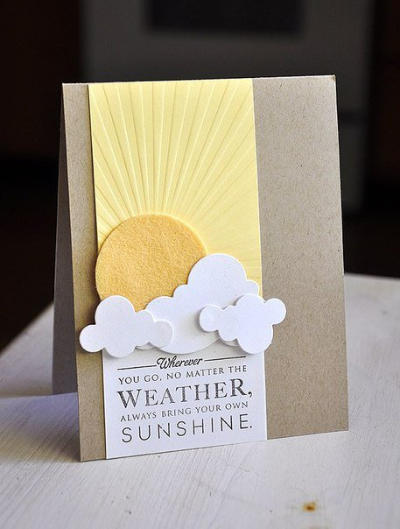
Wherever you go, no matter the weather, always bring your SUNSHINE

Slide 3
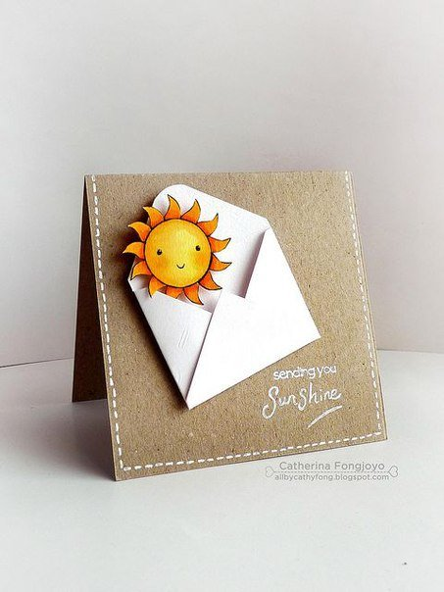
Sending You SunShine

Slide 4
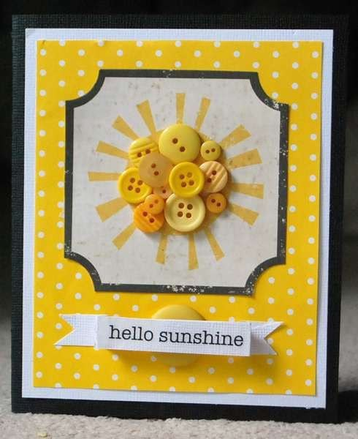
Hello,
My Sunshine

Slide 5
You
Make
Me
Smile

Slide 6
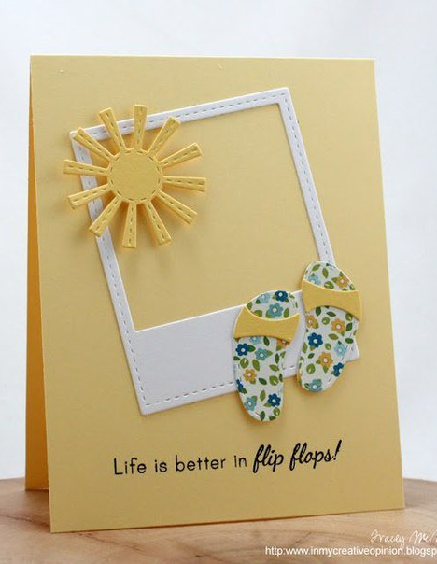
Life is better in Flip Flaps and then … it always will be Sunny :)

Slide 7
You
are
My
SUNSHINE

Slide 8
May
Your
Day
be
filled
with SUNSHINE

Slide 9
Feel
Better
and
Sunny

Slide 10
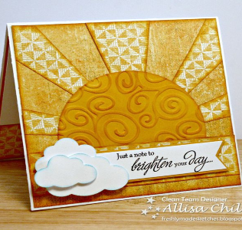
Just
a Note
to
Brighten your
Day…

Slide 11
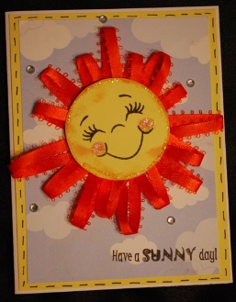
Have
a Sunny Day!

Slide 12
Let the Sun brighten
all your Ways!

Slide 13
Source:
Cards: Summer&Vacation https://www.pinterest.com/cbelle22/cards-summervacation/
Изображения взяты на сайте http://yandex.ru
Условия использования сайта https://yandex.ru/legal/fotki_termsofuse/

